Slide 1
閉ループ系の設計仕様

Slide 2

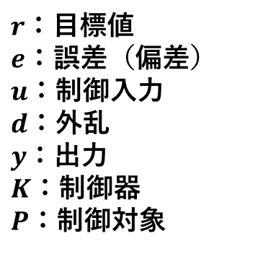










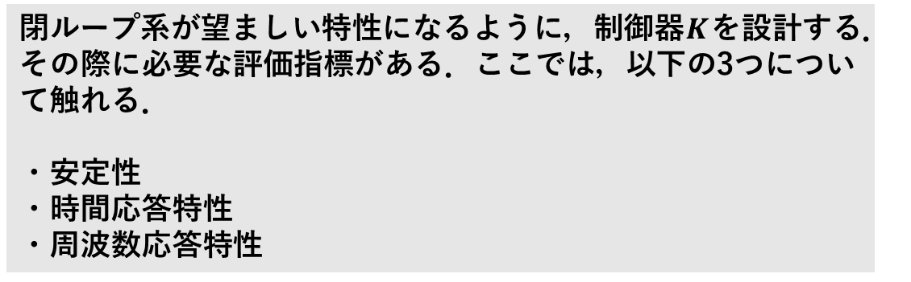
閉ループ系
$$d$$
$$r$$
$$e$$
$$u$$
$$+$$
$$y$$
$$Κ$$
$$P$$
$$+$$
$$+$$
$$−$$
$r$：目標値
$e$：誤差（偏差）
$u$：制御入力
$d$：外乱
$y$：出力
$Κ$：制御器
$P$：制御対象
閉ループ系が望ましい特性になるように，制御器$Κ$を設計する．その際に必要な評価指標がある．ここでは，以下の3つについて触れる．
・安定性
・時間応答特性
・周波数応答特性

Slide 3





安定性
制御入力$u$が発散する場合，現実的にシステムに実装できないため，実際には以下の4通りについて安全性を考える必要がある．
$$r→y, r→u, d→y, d→u$$
目標から出力・制御入力と外乱から出力・制御入力である．それぞれについての伝達関数は次のとおりである．
これらすべてが入出力安定（BIBO安定）というのを内部安定といい，フィードバック制御系の安定性の必要十分条件である．
$$G_{yr}\left(s\right)=\frac{P\left(s\right)Κ\left(s\right)}{1+P\left(s\right)Κ\left(s\right)}$$
$$G_{ur}\left(s\right)=\frac{Κ\left(s\right)}{1+P\left(s\right)Κ\left(s\right)}$$
$$G_{yd}\left(s\right)=\frac{P\left(s\right)}{1+P\left(s\right)Κ\left(s\right)}$$
$$G_{ud}\left(s\right)=−\frac{P\left(s\right)Κ\left(s\right)}{1+P\left(s\right)Κ\left(s\right)}$$

Slide 4

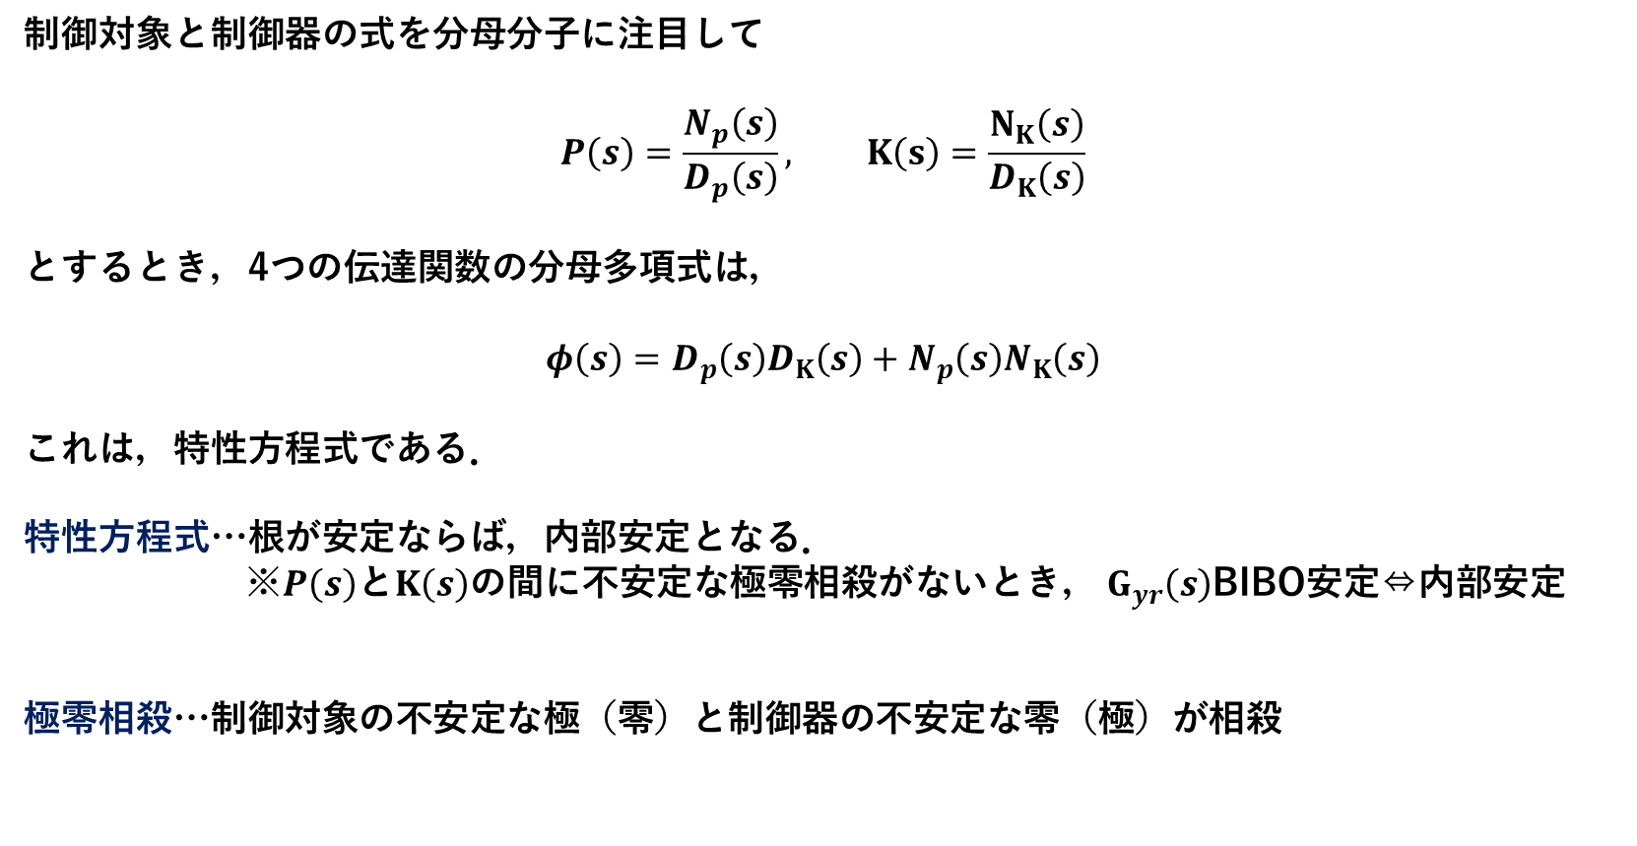
安定性
制御対象と制御器の式を分母分子に注目して
$$P\left(s\right)=\frac{N_{p}\left(s\right)}{D_{p}\left(s\right)}, Κ\left(s\right)=\frac{N_{Κ}\left(s\right)}{D_{Κ}\left(s\right)}$$
とするとき，4つの伝達関数の分母多項式は，
$$φ\left(s\right)=D_{p}\left(s\right)D_{Κ}\left(s\right)+N_{p}\left(s\right)N_{Κ}\left(s\right)$$
これは，特性方程式である．
特性方程式…根が安定ならば，内部安定となる．
※$P\left(s\right)$と$Κ\left(s\right)$の間に不安定な極零相殺がないとき， $G_{yr}\left(s\right)$BIBO安定⇔内部安定
極零相殺…制御対象の不安定な極（零）と制御器の不安定な零（極）が相殺
不安定
$$×$$
不安定

Slide 5
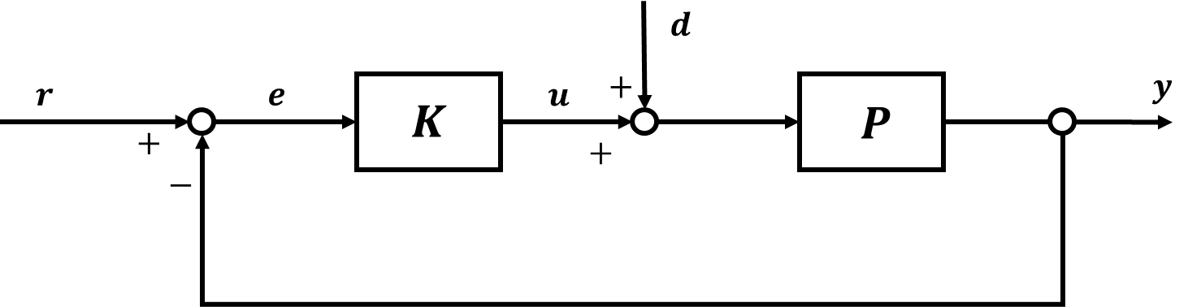


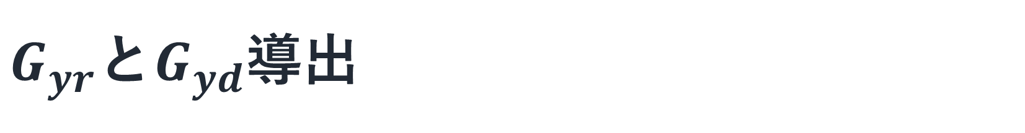



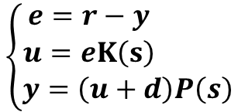
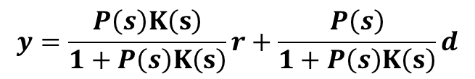
$G_{yr}$と$G_{yd}$導出
$$\left\{\begin{aligned}e=r−y \\ u=eΚ\left(s\right) \\ y=\left(u+d\right)P\left(s\right)\end{aligned}\right.$$
…①
…②
…③
$$y=\left(eΚ\left(s\right)+d\right)P\left(s\right)$$
($∵$②, ③)
$$y=\left\{\left(r−y\right)Κ\left(s\right)+d\right\}P\left(s\right)$$
($∵$①)
$$y=\frac{P\left(s\right)Κ\left(s\right)}{1+P\left(s\right)Κ\left(s\right)}r+\frac{P\left(s\right)}{1+P\left(s\right)Κ\left(s\right)}d$$
$G_{yr}$と$G_{yd}$が分かる．

Slide 6






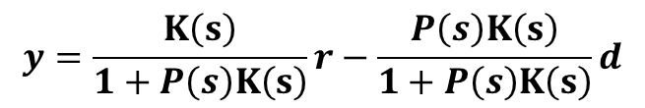
$G_{ur}$と$G_{ud}$導出
$$\left\{\begin{aligned}e=r−y \\ u=eΚ\left(s\right) \\ y=\left(u+d\right)P\left(s\right)\end{aligned}\right.$$
…①
…②
…③
$$e=r−\left(u+d\right)P\left(s\right)$$
($∵$①, ③)
$$u=\left\{r−\left(u+d\right)P\left(s\right)\right\}Κ\left(s\right)$$
($∵$②)
$$y=\frac{Κ\left(s\right)}{1+P\left(s\right)Κ\left(s\right)}r−\frac{P\left(s\right)Κ\left(s\right)}{1+P\left(s\right)Κ\left(s\right)}d$$
$G_{ur}$と$G_{ud}$が分かる．

Slide 7





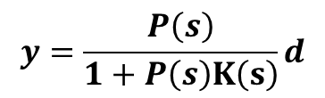



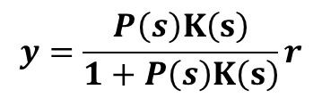

$G_{yr}$と$G_{yd}$導出
$$\left\{\begin{aligned}e=r−y \\ u=eΚ\left(s\right) \\ y=\left(u+d\right)P\left(s\right)\end{aligned}\right.$$
…①
…②
…③
$$\left(r→y\right)…\left(d=0\right)$$
$$\left(d→y\right)…\left(r=0\right)$$
$$y=eΚ\left(s\right)P\left(s\right)$$
($∵$②, ③)
$$y=\left(eΚ\left(s\right)+d\right)P\left(s\right)$$
($∵$②, ③)
$$y=\left(r−y\right)Κ\left(s\right)P\left(s\right)$$
($∵$①)
$$y=\left(−yΚ\left(s\right)+d\right)P\left(s\right)$$
($∵$①)
$$y=\frac{P\left(s\right)Κ\left(s\right)}{1+P\left(s\right)Κ\left(s\right)}r$$
$$y=\frac{P\left(s\right)}{1+P\left(s\right)Κ\left(s\right)}d$$

Slide 8





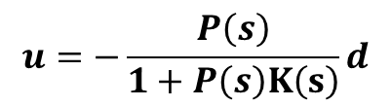



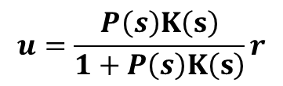

$G_{ur}$と$G_{ud}$導出
$$\left\{\begin{aligned}e=r−y \\ u=eΚ\left(s\right) \\ y=\left(u+d\right)P\left(s\right)\end{aligned}\right.$$
…①
…②
…③
$$\left(r→u\right)…\left(d=0\right)$$
$$\left(d→u\right)…\left(r=0\right)$$
$$e=r−uP\left(s\right)$$
($∵$①, ③)
$$u=yΚ\left(s\right)$$
($∵$①, ②)
$$u=\left(r−uP\left(s\right)\right)Κ\left(s\right)$$
($∵$①)
$$u=−\left(u+d\right)P\left(s\right)Κ\left(s\right)$$
($∵$③)
$$u=\frac{P\left(s\right)Κ\left(s\right)}{1+P\left(s\right)Κ\left(s\right)}r$$
$$u=−\frac{P\left(s\right)}{1+P\left(s\right)Κ\left(s\right)}d$$

Slide 9







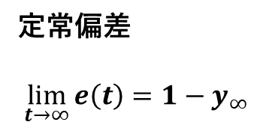
時間応答特性
$$y$$
行き過ぎ量：$A_{max}=y_{max}−y_{∞}$
目標値
1
$$y_{∞}$$
$${0.9y}_{∞}$$
$$+5\sim −5 [\%]$$
定常偏差
$$\lim_{t→∞}{e\left(t\right)=1−y_{∞}}$$
整定時間
目標値
$${0.1y}_{∞}$$
行き過ぎ時間
立ち上がり時間
$$t$$
過渡特性
定常特性
（非定常特性）

Slide 10
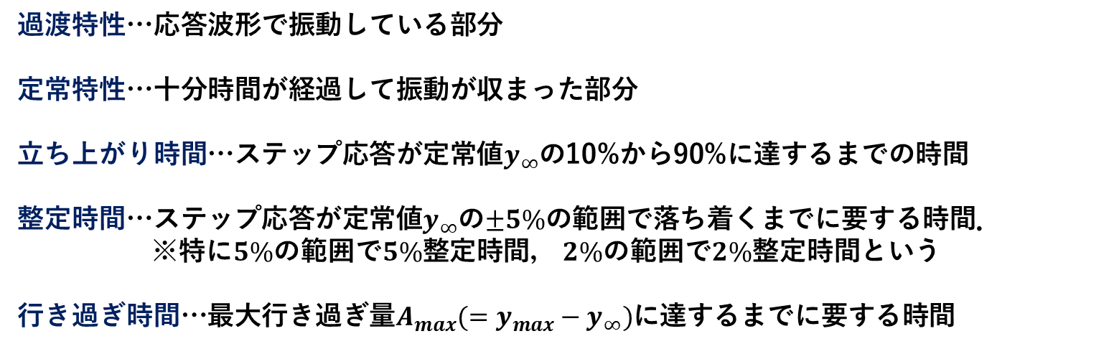
時間応答特性
過渡特性…応答波形で振動している部分
定常特性…十分時間が経過して振動が収まった部分
立ち上がり時間…ステップ応答が定常値$y_{∞}$の10%から90%に達するまでの時間
整定時間…ステップ応答が定常値$y_{∞}$の$±5\%$の範囲で落ち着くまでに要する時間．
※特に$5\%$の範囲で$5\%$整定時間， $2\%$の範囲で$2\%$整定時間という
行き過ぎ時間…最大行き過ぎ量$A_{max}(=y_{max}−y_{∞})$に達するまでに要する時間

Slide 11

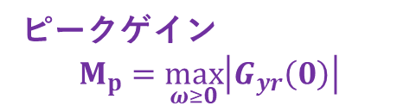

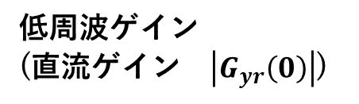


周波数応答特性
$$\left|G_{yr}\left(jω\right)\right|$$
ピークゲイン
$$M_{p}=\max_{ω≥0}\left|G_{yr}\left(0\right)\right|$$
$$ω$$
低周波ゲイン
(直流ゲイン $\left|G_{yr}\left(0\right)\right|$)
$$\frac{1}{\sqrt{2}}\left|G_{yr}\left(0\right)\right|$$
バンド幅 $ω_{bw}$

Slide 12
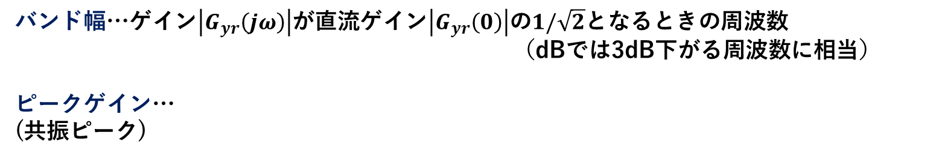
周波数応答特性
バンド幅…ゲイン$\left|G_{yr}\left(jω\right)\right|$が直流ゲイン$\left|G_{yr}\left(0\right)\right|$の$1/\sqrt{2}$となるときの周波数
（dBでは3dB下がる周波数に相当）
ピークゲイン…
(共振ピーク)
振幅比の最大値
⇒ピークゲインとなる周波数付近の入力が加わると，出力が入力より大きくなる．
⇒時間応答が振動的
⇒減衰性の指標

Slide 13
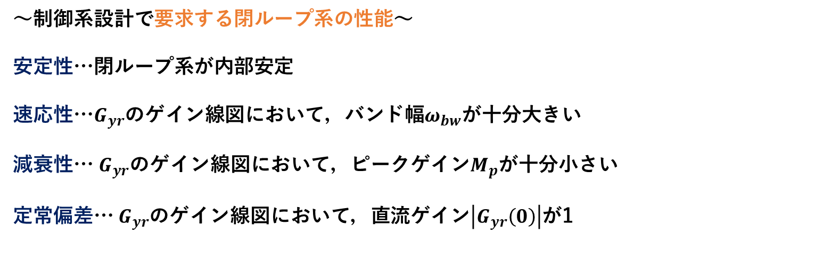
閉ループ系の設計仕様
～制御系設計で要求する閉ループ系の性能～
安定性…閉ループ系が内部安定
速応性…$G_{yr}$のゲイン線図において，バンド幅$ω_{bw}$が十分大きい
減衰性… $G_{yr}$のゲイン線図において，ピークゲイン$M_{p}$が十分小さい
定常偏差… $G_{yr}$のゲイン線図において，直流ゲイン$\left|G_{yr}\left(0\right)\right|$が1

